Slide 1
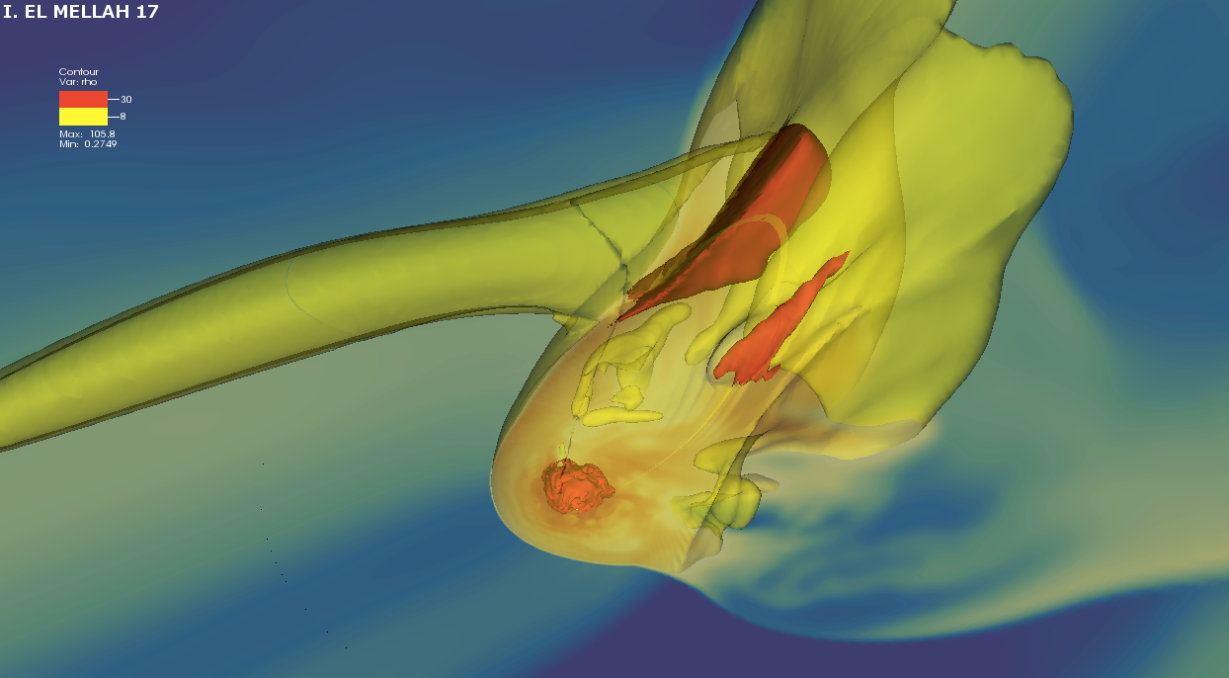
Audition au poste de
Maître de conférence de
Sorbonne Université
Ileyk El Mellah
“Sources astrophysiques à haute énergie
& ondes gravitationnelles”
Notes:
X-wind collaboration

Slide 2






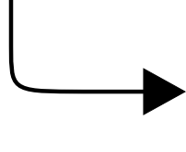
Parcours
Etudes
2008-10 L3-M1 à l’ENS de Cachan
2010-11 Préparation à l’Agrégation
2012-13 M2 A&A à l’Obervatoire de Paris-Meudon
Recherche
2010 Simulations à N corps avec Jean-François Lestrade (M1)
2011-12 Systèmes binaires et exoplanètes avec Saul Rappaport
2013 Disques d’accrétion avec Fabien Casse (M2)
2013-16 Thèse sur l’accrétion par vent sur les objets compacts
sous la direction de Fabien Casse & Andrea Goldwurm à l’APC
2016-17 Contrat postdoctoral avec Rony Keppens au
Center for mathematical Plasma Astrophysics, KU Leuven
2017-20 Bourse [Pegasus]² Marie Skłodowska-Curie
Parcours – Travaux - Projet de recherche - Enseignement

Slide 3

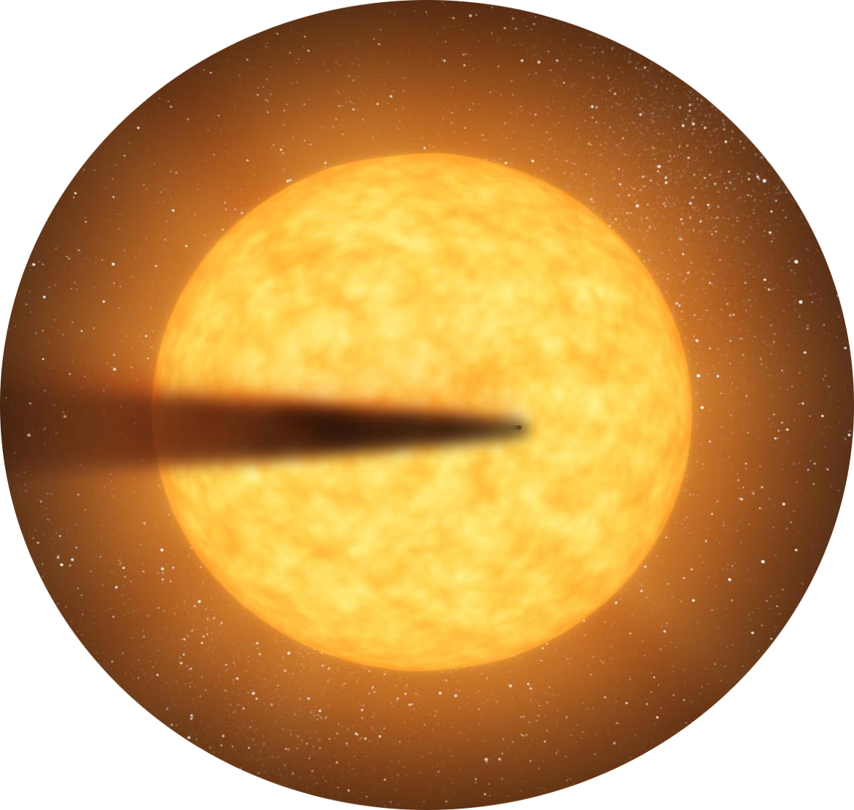
Travaux préliminaires & thème de recherche
Les étoiles et leurs reliquats,
en intéraction avec leur environnement
Rappaport, Levine, Chiang, El Mellah et al., ApJ 2012
sub-Mercure en désintégration
ma contribution : identification & modélisation
Sanchis-Ojeda et al., ApJ 2014
exoplanètes à courte période
ma contribution : algorithme de recherche
Rappaport et al., ApJ 2013
systèmes triples
ma contribution : réduction des données
Parcours – Travaux - Projet de recherche - Enseignement
Notes:
Modélisation de l’absorption provoquée par la poussière et calcul du taux de perte de masse

Slide 4
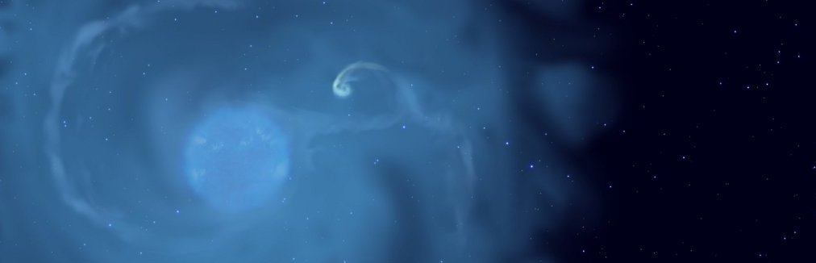

Binaires X de forte masse – Contexte
étoile à neutron (eg Vela X-1)
Objet compact
Structures
Flot d’accrétion
trou noir (eg Cygnus X-1)
Credits : Pere Blay
Vent stellaire
absorption UV résonnante
dense et rapide => 10⁻⁶ M☉/an
inhomogène (“clumps”)
ionisé par l’objet compact
Etoile Be
Supergéante O/B
Parcours – Travaux - Projet de recherche - Enseignement
Notes:
Le transfert de matière se fait via la capture d’une fraction du vent de l’étoile massive par l’objet compact
Structures à l’échelle orbitale en plus des clumps de petite dimension
Comment se manifestent ces structures pour un observateur?
Pourquoi ça importe?
- impact de la binarité sur l’évolution des étoiles de forte masse
- évolution du moment angulaire => taux de coalescence en un temps de Hubble
- EOS des NS par la mesure de la masse de l’étoile à neutron
- dans une moindre mesure, la contrainte de la GR en champ fort
Problème multi-échelle (6 odm) et multi-physique : radiative, HD, MHD, GR

Slide 5
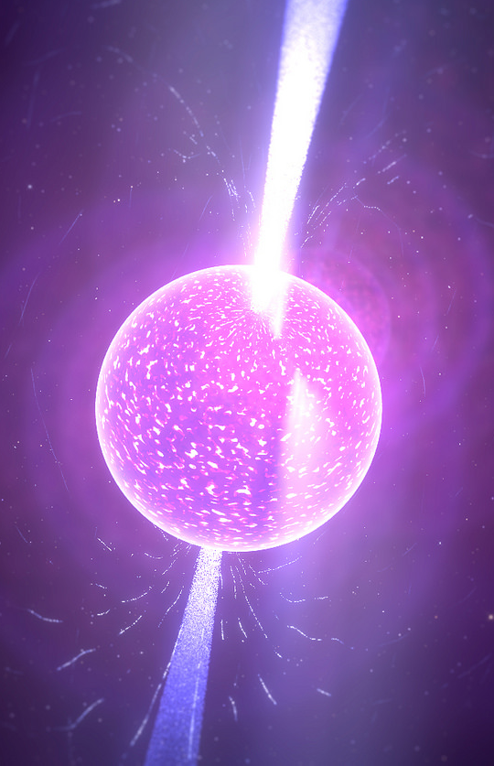
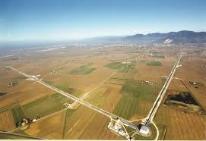
Binaires X de forte masse – Motivations
Virgo interferometer
progéniteurs?
taux de coalescence
conditions
équation d’état
champ magnétique
structure
Ondes gravitationnelles
Étoiles à neutrons
La majorité des étoiles massives
a au moins un compagnon
dont la présence impacte l’évolution
Sana+2012
Rétroaction galactique
Hautes énergies
jets & vents
luminosité
nucléosynthèse
chocs
processus radiatifs
reconnection magnétique
accélération de particules
Parcours – Travaux - Projet de recherche - Enseignement
Notes:
Détections historiques, en 2015 puis 2017
Spiral
Masse & spin
2. Masse maximale
Origine? Dipole?
Croûte, séisme stellaire, sauts (glitches) dans période de rotation
3.
4. Ecosystème

Slide 6
Méthodologie : modélisation & simulations numériques
MPI-AMRVAC 2.0
équations
Modular Fortran + préprocessor, block-based AMR, différentes grilles, MPI
heures cpu
public et open-source
mes contributions : grille auto-similaire, conservation du moment angulaire, intégration de la viscosité à la divergence
Xia, Teunissen, El Mellah et al., ApJS 2018
Parcours – Travaux - Projet de recherche - Enseignement

Slide 7
Binaires X de forte masse – le vent stellaire
Vela X-1
El Mellah, Sundqvist & Keppens, MNRAS 2018
El Mellah & Casse, MNRAS 2015
Decin et al, Nature Astronomy 2019
morphologie de l’enveloppe circumstellaire dans les symbiotics
Grinberg, Hell, El Mellah et al., A&A 2017
Parcours – Travaux - Projet de recherche - Enseignement

Slide 8
Binaires X de forte masse – le flot d’accrétion
El Mellah, Sundqvist & Keppens, A&A 2019
Cygnus X-1
Vela X-1
Sources X ultra-lumineuses
El Mellah, Sander, Sundqvist & Keppens, A&A 2019
El Mellah & Casse, MNRAS 2017
Parcours – Travaux - Projet de recherche - Enseignement

Slide 9
Binaires X de forte masse – la magnétosphère de l’étoile à neutron
Parcours – Travaux - Projet de recherche - Enseignement

Slide 10
XXX
X
Parcours – Travaux - Projet de recherche - Enseignement

Slide 11
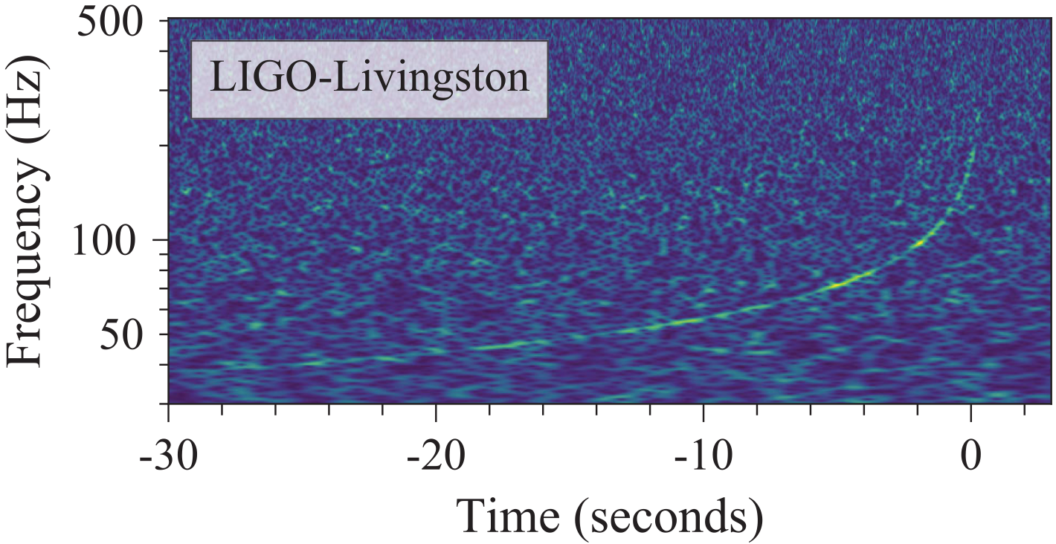
XXX
TRANSITION : HMXBs possible progéniteurs des coalescences
LIGO / Virgo collaboration (2017)
Parcours – Travaux - Projet de recherche - Enseignement
Notes:
Court, moyen et long terme

Slide 12
XXX
disque chaud comme photosphère d’étoile massive => vent & clumps
Parcours – Travaux - Projet de recherche - Enseignement

Slide 13
Ancrage à l’IAP
X
Parcours – Travaux - Projet de recherche - Enseignement

Slide 14

Expérience d’enseignement
Qualifications
2012 Agrégation de Sciences physiques, option Physique – reçu 2nd
2017 Qualification aux fonctions d’enseignant-chercheur
Monitorat
32h TD L1 Etudes médecine & santé (PACES) – Isabelle Grenier
32h TP M1 Systèmes et signaux déterministes – Laurent Daudet
128h TD L1 Mécanique du point – Cécile Roucelle
En Postdoc
60h cours M2 Computational methods for Astrophysics – Ileyk El Mellah
40h TD M2 Computational methods for Astrophysics – Rony Keppens
30h TD L1 Algèbre linéaire – Rony Keppens
Co-encadrement de la thèse de Nicolas Moens avec Jon Sundqvist
“Radiation-hydrodynamics of the most massive stars in our Universe”
Parcours – Travaux - Projet de recherche - Enseignement
Notes:
Paris Diderot (Sorbonne Paris Cité)

Slide 15
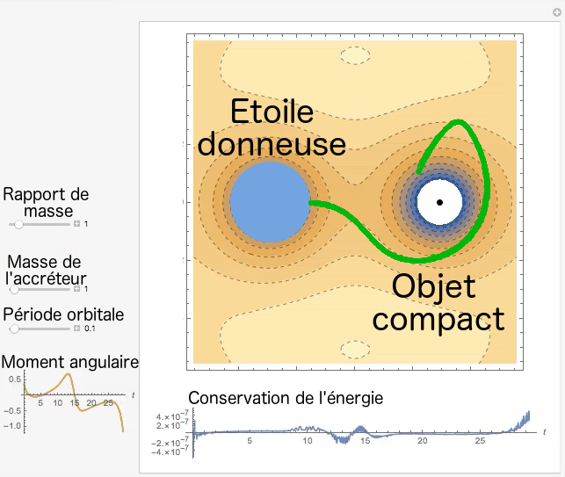
Expérience d’enseignement
Méthodologie Pédagogique
inductif
immersif
intéractif
Problème de Roche
Applet Mathematica
Maquettes 3D
http://demonstrations.wolfram.com/TrajectoryOfATestMassInARochePotential/
Parcours – Travaux - Projet de recherche - Enseignement
Notes:
Applet en ligne
L1 :
- notion de potentiel
- référentiels et forces non-inertielles
- points d’équilibre et stabilité
L2 :
- paramètres d’échelle et de forme, invariance par changement d’échelle, adimensionnement (Navier-Stokes et le nombre de Reynolds)
L3 :
- en Physique non-linéaire, classification des points d’équilibre en fonction du déterminant et de la trace d’une matrice, celle associée au système d’équations différentielles autonomes (eg point-selle)
- équation d’Euler-Lagrange en Mécanique analytique & théorème de Noether, avec un bon contre-exemple ici
- conservation de l’énergie d’un système hamiltonien : erreurs de troncation quand intégration numérique

Slide 16
Insertion dans l’équipe pédagogique
Parcours MIPI / PCGI
Majeur / mineur
Licence
CAPES/Agrégation
Centre de préparation à l’Agrégation de Montrouge
Montages expérimentaux
Leçons
Master des métiers de l’enseignement
Numérique
Initiation à l’outil informatique
Méthodes numériques et informatiques – Jacques Lefrère
Résolution numérique
Différences / volumes finis
Particle-in-cell
Monte-Carlo
Parcours – Travaux - Projet de recherche - Enseignement
Notes:
J’ai rencontré Nadine Witkowski, présidente du conseil des enseignements
Logiciels d’acquisition et d’analyse des données : Igor, LabVIEW, Matlab
Concours spécial docteurs depuis 2017
TD informatiques : mise en place de réseau de machines virtuelles

